Slide 1
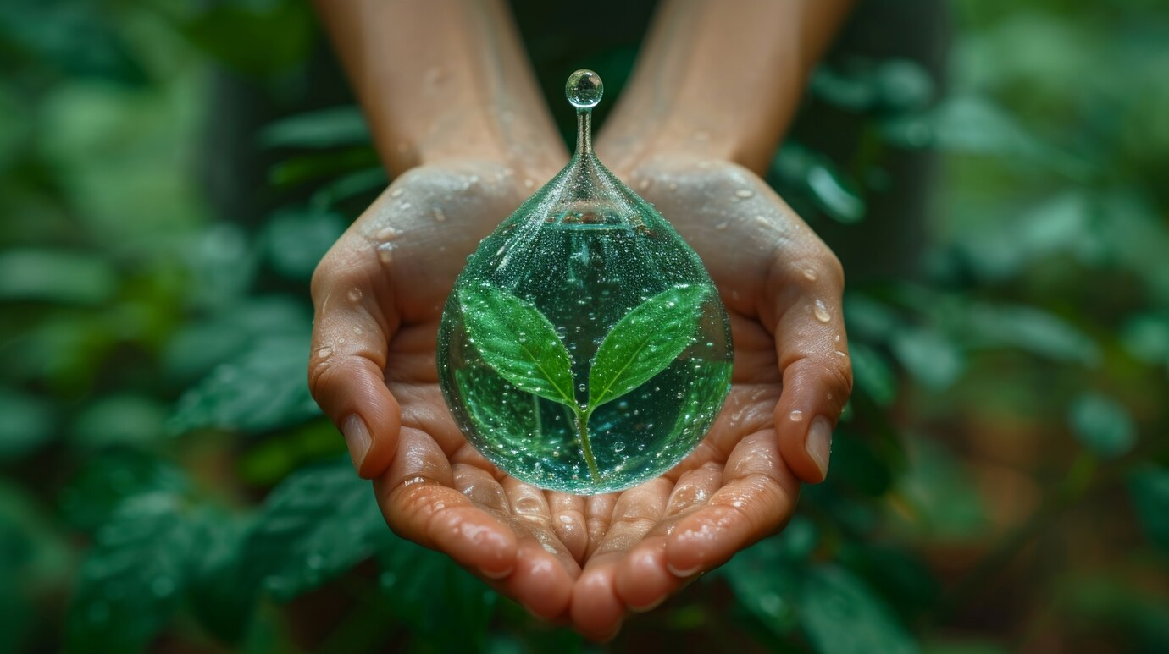
«Утилизация банановых отходов для производства биотоплива»
Работу подготовил:
Студент группы К0109-23
Куликов К. А
Проверил:
Лопатин А. А

Slide 2
Проблема:
Цель:
1. Накопление банановых отходов ведет к загрязнению окружающей среды.
Разработка и анализ технологий переработки банановых отходов в биотопливо, а также оценка их эффективности в сравнении с традиционными источниками энергии.
2. Традиционные источники энергии истощаются и имеют высокий углеродный след.
3. Методы переработки банановых отходов недостаточно разработаны и требуют оптимизации.
Задачи:
Актуальность:
Утилизация органических отходов, что особенно актуально в условиях современной экологической ситуации,
Поиск альтернативных источников энергии.
Банановые отходы, будучи распространенным сельскохозяйственным продуктом, могут стать эффективным сырьем для производства биотоплива, что позволит значительно снизить количество мусора, а также создать устойчивую и возобновляемую альтернативу традиционным источникам энергии, таким как уголь и нефть.
Личный вклад:
Изучены технологии переработки. Проанализирован мировой опыт. Разработаны рекомендации.

Slide 3
Обзор литературы
Для реализации проекта использовались исключительно авторитетные источники, включающие специализированную литературу с углубленным анализом и экспертным мнением, а также научные сайты, предоставляющие детальное описание каждого рассматриваемого аспекта.
https://school-science.ru/7/13/40750
https://dzen.ru/a/ZcT0l079VnMOo1RO
https://en.wikipedia.org/wiki/Agriculture_in_Colombia
На этом сайте с информаций о технологии переработки или же измельчения банановой кожуры и стеблей с добавлением опилок для формирования топливных брикетов.
Банановые отходы – полезное сырье или вред для экологии? Эту тему раскрывает текущий сайт.
На данном сайте можно найти информацию о сельскохозяйственной продукции, а именно бананах.
https://forkagro.com/incubator/v/pererabotka-othodov-bananov-novye-vozmozhnosti-dlya-selskogo-hozyajstva-i-ehkologii
https://biotechnologyforbiofuels.biomedcentral.com/articles/10.1186/s13068-016-0689-5
https://trendeconomy.ru/data/h2/Colombia/0803
Подробное описание технологий переработки отходов биомассы в энергию в Уганде. Можно рассмотреть технологию «отходы в энергию» переработки банановых отходов в энергию.
Годовая статистика международной торговли бананами в Колумбии. Экспорт и импорт, статистика с 2012 года и вся информация о торговле бананами в Колумбии.
Данный сайт дает возможность углубиться в информацию большого количества вариантов возможностей переработки отходов бананов для сельского хозяйства и экологии.

Slide 4
Банановые плантации и отходы
Банановые плантации — это сельскохозяйственные угодья, специализирующиеся на выращивании бананов, которые являются важной частью мировой торговли и одним из наиболее потребляемых фруктов на планете.
Банановые отходы включают значительное количество органических материалов, которые остаются после сбора и переработки бананов. Среди них выделяют:
Кожуру бананов, которая составляет около 35–40% от общей массы плода.
Стебли бананового дерева, также называемые псевдостеблями, которые обычно обрезают после сбора урожая.
Листья бананов, которые остаются на плантациях после обрезки.
Плоды, не пригодные для продажи, включая поврежденные, слишком мелкие или деформированные бананы.
Юго-Восточная Азия
Филиппины, Индонезия
Колумбия, Эквадор, Коста-Рика
Латинская Америка
Африка
Уганда, Камерун

Slide 5
Банановые плантации и отходы
Банановые плантации — это сельскохозяйственные территории, предназначенные для выращивания бананов.
Банановые отходы включают кожуру, стебли, листья и другие органические части растений, остающиеся после сбора урожая.
Основное назначение банановых плантаций:
Основное назначение банановых отходов:
Производство бананов для потребления:
Производство биотоплива:
Свежие бананы составляют значительную часть рациона в большинстве стран, а также обладают большим количеством витаминов
Банановые отходы перерабатываются в биогаз через процессы ферментации
Изготовление удобрений
Экспортный продукт:
Корм для животных:
Ведущие экспортёры бананов ежегодно поставляют миллионы тонн бананов на мировой рынок
Высушенные стебли и кожура используются в качестве добавок к корму для скота
Производство продуктов переработки:
Производство текстильных материалов:
Бананы перерабатываются в пюре, соки, чипсы, муку и сладости
Волокна из банановых стеблей и листьев перерабатываются для создания ткани, упаковочных материалов, бумаги и верёвок.
Создание рабочих мест:
Медицина и косметология
Банановые плантации предоставляют миллионы рабочих мест, особенно в развивающихся странах
Решение экологических проблем

Slide 6
Задачи биотоплива из банановых отходов в наше время:
1.
Сокращение потребности в энергии для переработки банановой мякоти. Это также позволит отказаться от ископаемого топлива в пользу возобновляемых источников энергии.
2.
Устранение неприятного запаха отходов и загрязнения окружающей среды.
3.
Сокращение объёма отходов, что приведёт к высвобождению большего пространства для других целей.
4.
Получение биоэтанола. Его получают в два этапа: сначала растительные углеводы расщепляют до простых сахаров — глюкозы и фруктозы, затем полученные моносахариды ферментируют — сбраживают до этанола.
5.
Обеспечение экологически чистым топливом городских автобусных парков. Например, в Норвегии с помощью биотоплива из банановой кожуры планируют улучшить состояние городской окружающей среды, сократив количество выбросов углекислого газа в атмосферу и выбросы различных твёрдых частиц.

Slide 7
Процессы утилизации отходов бананов в биотопливо и их вариации
Основное сырье — кожура, стебли и листья — преобразуется в биогаз, биодизель или твердые топливные брикеты, в зависимости от технологии переработки.
Ферментация для производства биогаза
Суть процесса: Органические отходы подвергаются анаэробному брожению, в ходе которого бактерии перерабатывают биомассу без доступа кислорода.
Продукт: Биогаз, состоящий преимущественно из метана (CH₄) и углекислого газа (CO₂).
Производство биодизеля
Суть процесса: Из банановой биомассы извлекаются масла, которые преобразуются с использованием метанола и катализаторов.
Продукт: Биодизель — жидкое топливо, пригодное для дизельных двигателей.
Производство твердых топливных брикетов
Суть процесса: Банановые отходы смешиваются с древесными опилками и прессуются для получения плотных брикетов.
Продукт: Твердые брикеты, которые могут заменять дрова или уголь.

Slide 8
Процессы утилизации отходов бананов в биотопливо и их вариации
Газификация для синтеза газа
Суть процесса: Банановые отходы подвергаются высокой температуре в присутствии ограниченного количества кислорода, что приводит к разложению органики и образованию синтез-газа.
Продукт: Синтез-газ, состоящий из водорода, угарного газа и метана.
Биохимическое преобразование в биоэтанол
Суть процесса: Банановая биомасса подвергается гидролизу, а затем брожению для получения этанола.
Продукт: Биоэтанол, который может использоваться как добавка к бензину или самостоятельное топливо.
Производство текстиля из банановой биомассы (побочный продукт)
Суть процесса: Из волокон банановых стеблей изготавливаются прочные и экологичные ткани.
Продукт: Текстиль, пригодный для создания одежды, упаковки или бытовых товаров.
Производство готовой продукции: Из ткани шьют одежду или другие текстильные изделия.
Применение: Дополнительный источник дохода для производителей биотоплива.

Slide 9





Эффективность использования биотоплива из банановых отходов в сравнении с другими
Энергетическая ценность
Энергетические показатели
Экономическая эффективность
Утилизация отходов

Slide 10
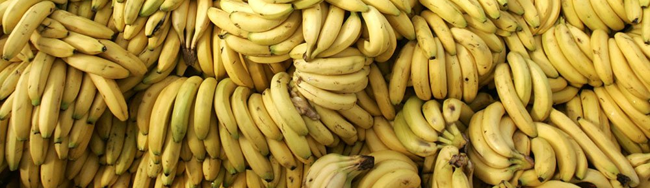
Глобальные проблемы утилизации банановых отходов для производства биотоплива в ближайшее будущее и способы их решения
Основные проблемы и пути решения
Логистические трудности
Развитие локальной переработки
Технологические ограничения
Оптимизация технологий
Экологические риски
Создание стимулов для производителей
Конкуренция за сырье
Международное сотрудничество
Интеграция переработки с другими процессами
Экологическое образование и вовлечение населения:

Slide 11
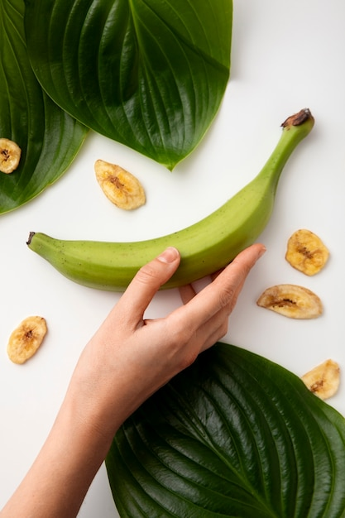
Перспективы утилизации банановых отходов для производства биотоплива.
Перспективы утилизации банановых отходов для создания биотоплива связаны с возможностью использовать эту биомассу как энергетический ресурс.
3 способа превратить биомассу в энергию:
Сжечь в топке.
Однако из-за высокого содержания влаги в банановых отходах прямое сжигание без предварительной сушки не рекомендуется.
Подвергнуть термохимической переработке.
На выходе получится горючий синтез-газ и твёрдый углеродный остаток.
Подвергнуть сбраживанию.
Это позволит получить биогаз и органические удобрения.

Slide 12
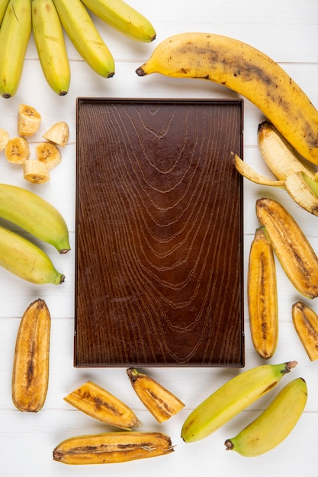
Вывод
В результате проведенного исследования была изучена возможность утилизации банановых отходов для производства биотоплива и все её минусы, а также плюсы в наше время и в целом в ближайшее будущее.
Банановые отходы обладают значительным энергетическим потенциалом. Вдобавок технологии переработки банановых отходов экологически безопасны и способствуют сокращению объемов отходов, снижению выбросов парниковых газов и уменьшению экологической нагрузки. Не без исключения экономическая эффективность применения банановых отходов в качестве сырья.
От себя могу сказать следующее: утилизация банановых отходов для производства биотоплива имеет свои особенности, в том числе и негативные. Имею в виду, что банановые отходы не являются эффективным источником топлива, поскольку большая часть тепла уходит на испарение влаги в стволе и плодах.

Slide 13
Список литературы
1.
https://sibnovosti.ru/news/75263/ - новости Сибири, а также мира. Данный источник был одним из плодов побуждения написания проекта по данной теме. Данный сайт описывает способ создания экологичного топлива из кожуры бананов.
2.
https://nauka.tass.ru/nauka/6817292?utm_source=yandex.ru&utm_medium=organic&utm_campaign=yandex.ru&utm_referrer=yandex.ru – аналогично, новостной сайт TASS.ru. Подробное описание получения энергии и биоэтанола из банановой биомассы на примере Эль-Оро в Эквадоре, успех и выгода превзошли ожидания.
3.
https://incrussia.ru/news/bioplastik-iz-bananov/ - сайт Inc.Russia. Биоразлагаемый пластик из банановых отходов.
4.
https://helloafrica.ru/pererabotka-bananovyx-otxodov-daet-tolchok-ekonomike-zamknutogo-cikla-v-ugande/ - Сайт HelloAfrica. Переработка банановых отходов дает толчок экономике замкнутого цикла в Уганде.
5.
https://www.petrolplus.ru/article/biotoplivo-osnovnye-tekhnologii-proizvodstva/ - Сайт ППР. Плюсы и минусы биотолпива и вся информация о нем.
6.
https://www.rbc.ru/society/15/05/2009/5703d3fb9a79473dc814e501 - Сайт RBC. Создание бананового топлива в африканских странах.
7.
https://ru.wikipedia.org/wiki/Банан - Сайт Wikipedia. Вся информация о бананах.
8.
https://www.autonews.ru/news/5825a4889a79474743128eb9 - Сайт AutoNews. В будущем автомобили планируют заправлять банановым топливом.

